Slide 1
La radioactivité
Thème 1
Une longue histoire de la matière

Slide 2
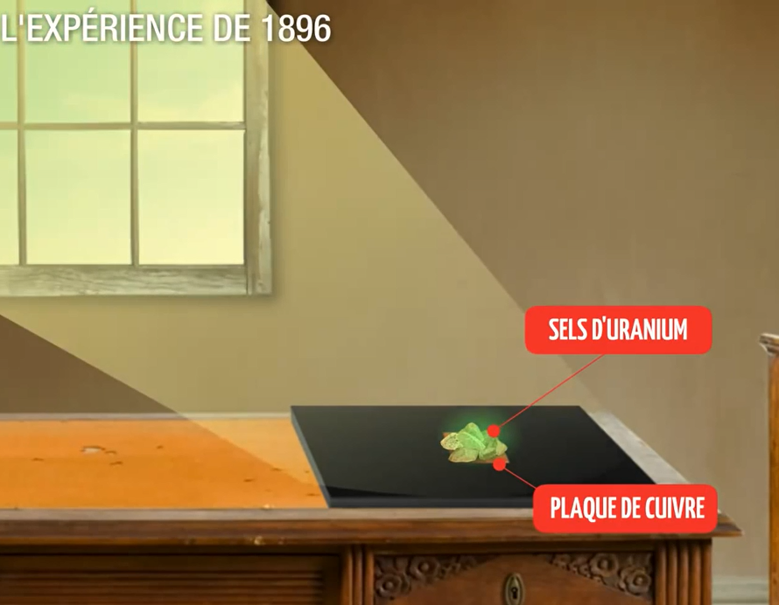

Slide 3
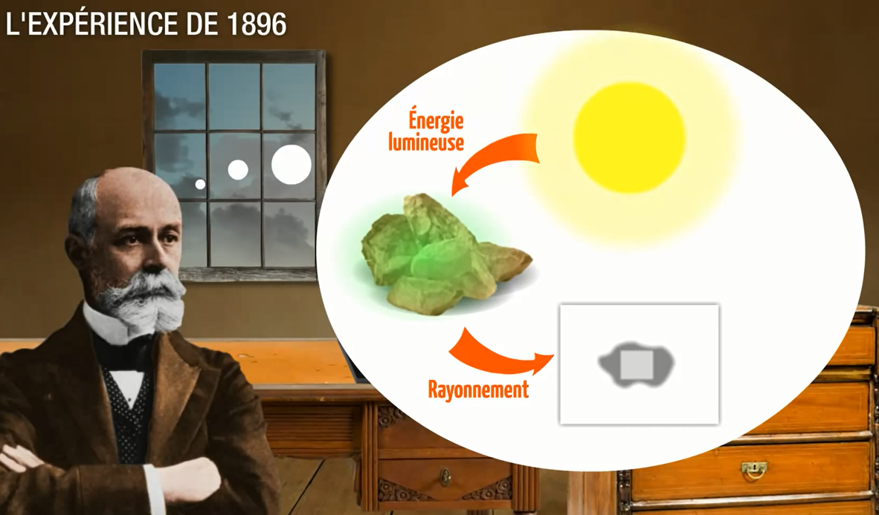

Slide 4
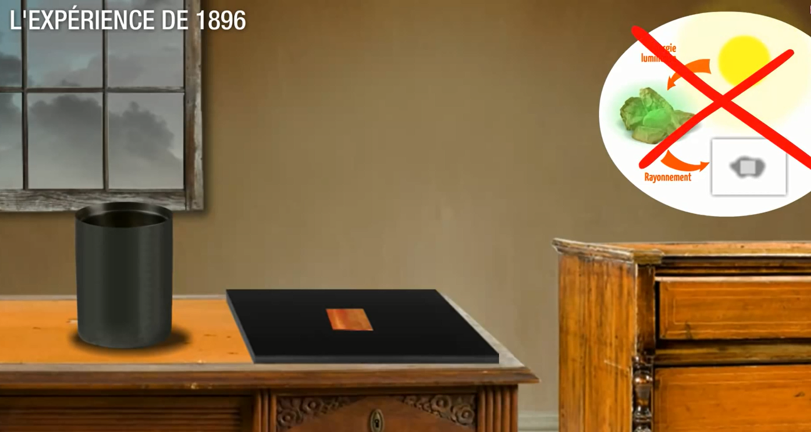

Slide 5
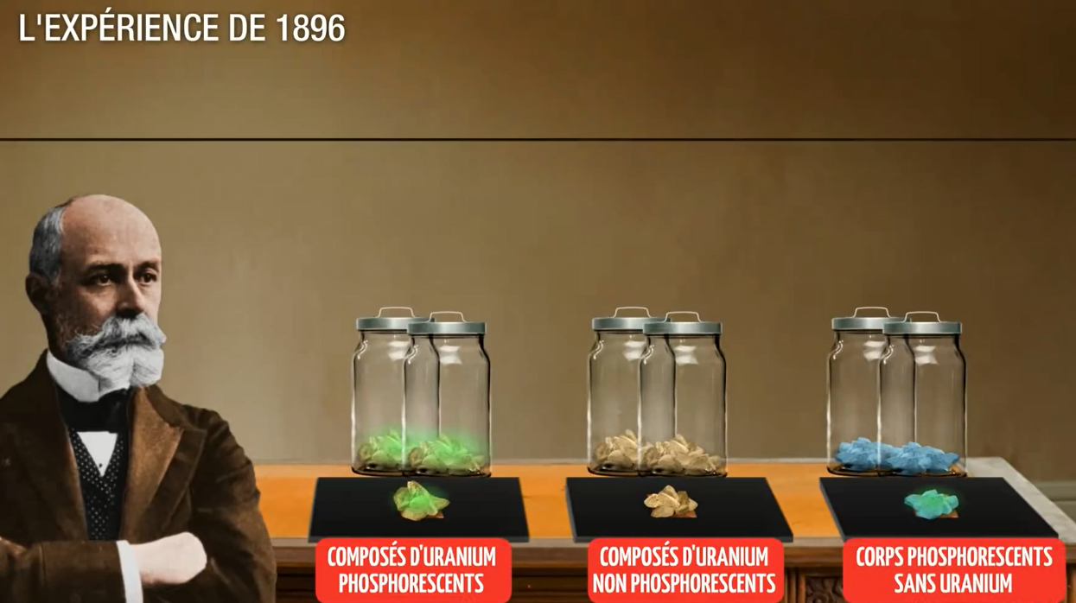

Slide 6
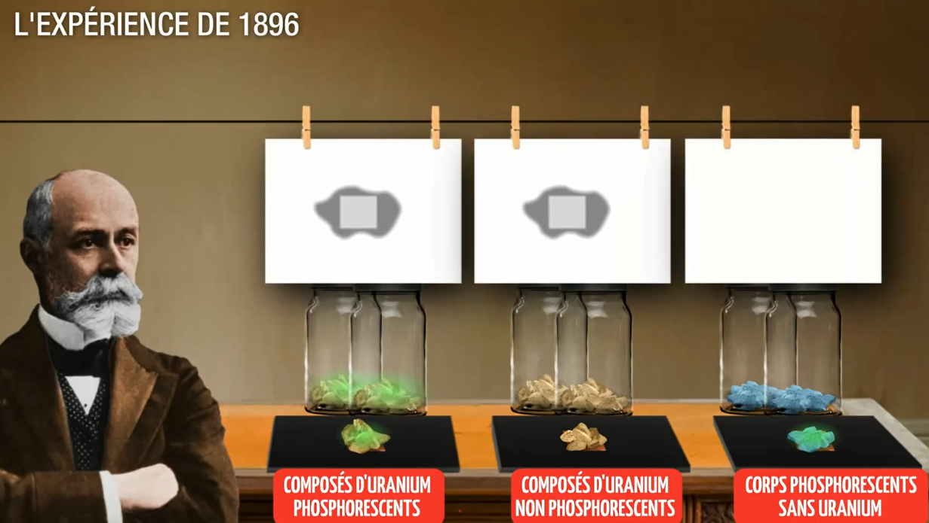

Slide 7
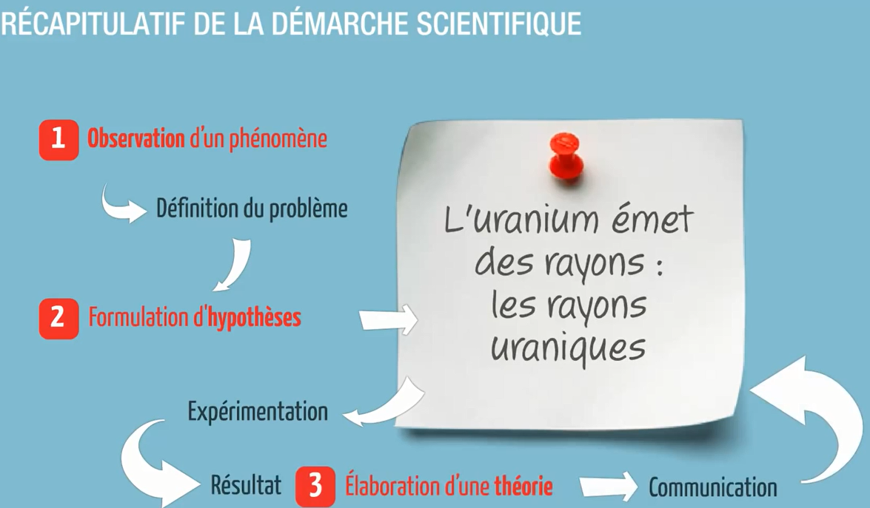

Slide 8
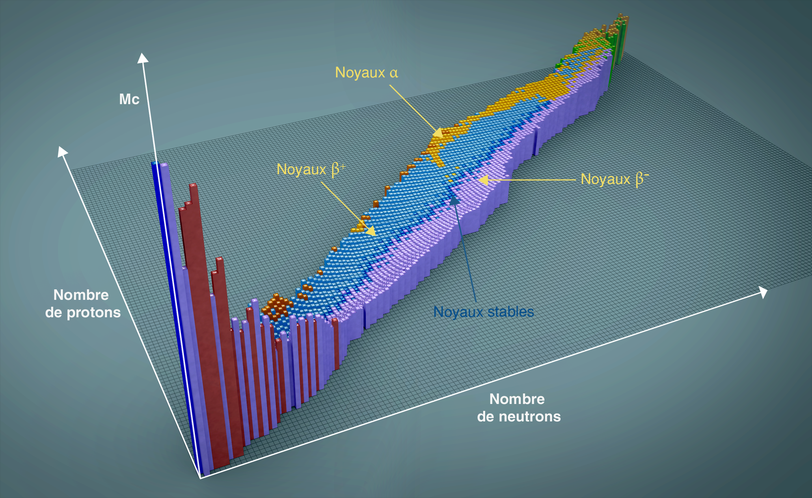
La vallée de la stabilité

Slide 9
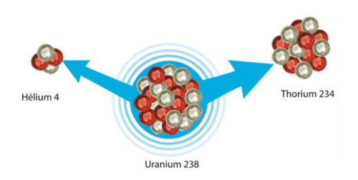
La radioactivité α
Les radionucléides trop chargés à la fois en protons et en neutrons émettent souvent un rayonnement alpha, un noyau d’hélium 4 (2 protons et 2 neutrons, portant 2 charges positives) avec une très grande énergie.
Le nucléide initial se transmute en isotope d’un autre élément chimique plus léger.

Slide 10
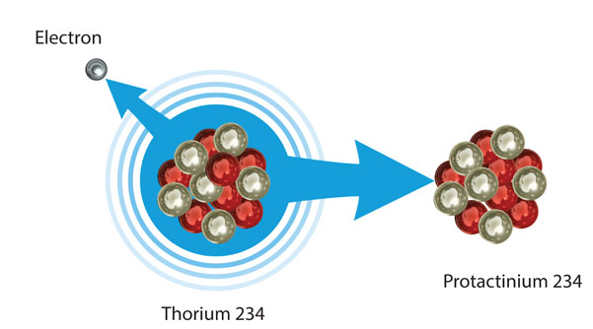
Radioactivité β-
Le rayonnement bêta moins est constitué d’un électron, chargé négativement.
Certains atomes, dont les noyaux sont trop chargés en neutrons, émettent un rayonnement bêta moins : un des neutrons se transforme spontanément en un proton plus un électron, ce dernier étant éjecté avec une grande énergie.

Slide 11
Radioactivité β+
Le rayonnement bêta plus est constitué d’un positron (ou positon).
Certains atomes, dont les noyaux sont trop chargés en protons, émettent un rayonnement bêta plus : un des protons se transforme spontanément en un neutron plus un positon, ce dernier étant éjecté avec une grande énergie.

Slide 12
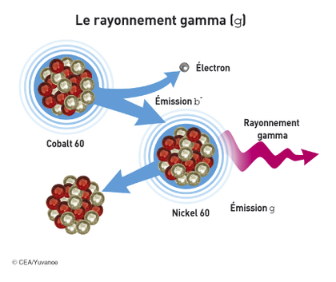
Radioactivité γ
Le rayonnement gamma est une onde électromagnétique mais beaucoup plus énergétique.
Après l’émission de la particule alpha ou bêta, le noyau résiduel est encore excité car ses protons et ses neutrons n’ont pas trouvé leur équilibre.
Il se libère alors rapidement du trop-plein d’énergie par émission d’un ou plusieurs rayonnements gamma.
Les rayonnements gamma ont des énergies d'environ un million de fois plus grandes que celle des photons de lumière visible.

Slide 13
Les différents types de rayonnement
http://www.cea.fr/multimedia/Pages/animations/radioactivite/les-rayonnements.aspx

Slide 14
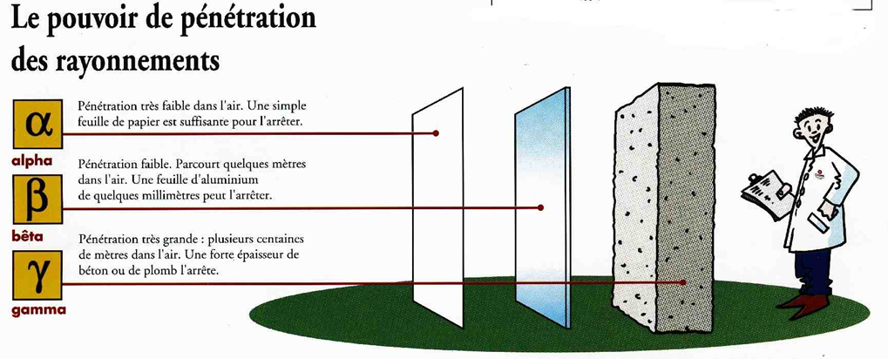
Le pouvoir de pénétration des rayonnements

Slide 15
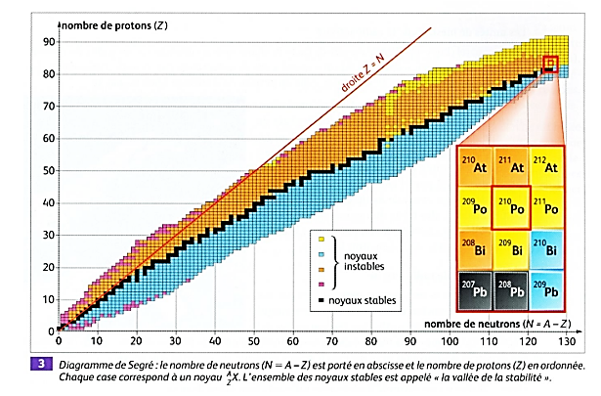
Vallée de la stabilité

Slide 16
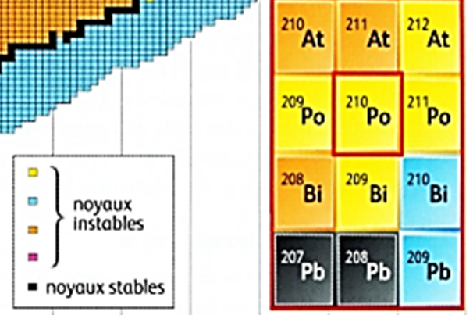
Les isotopes du plomb et leur stabilité

Slide 17
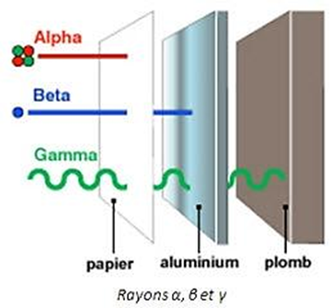
Les différents rayonnements

Slide 18


Slide 19
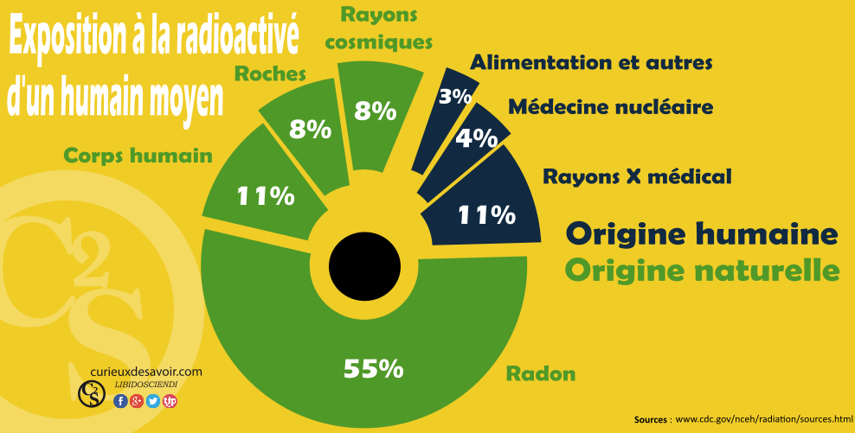
Le radon

Slide 20


Slide 21
Origine du radon
Le radon est un gaz radioactif incolore et inodore. Il provient de la désintégration radioactive du radium qui dérive de la désintégration radioactive de l'uranium.
Le radon lui-même se désintègre en formant des particules radioactives à courte vie, qui restent en suspension dans l'air.

Slide 22
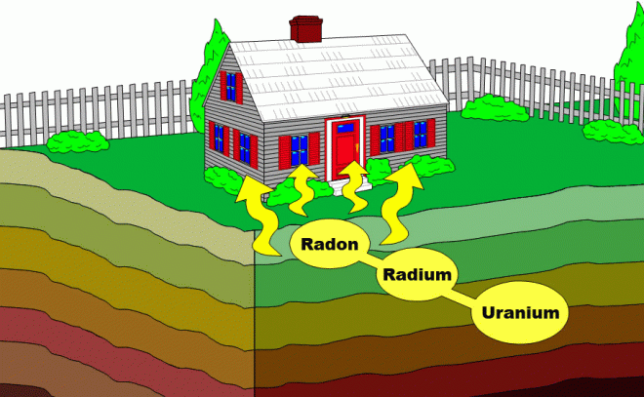
Origine du radon
Notes:
Le radon étant à l’état gazeux, il va s’insinuer partout dans les maisons …

Slide 23
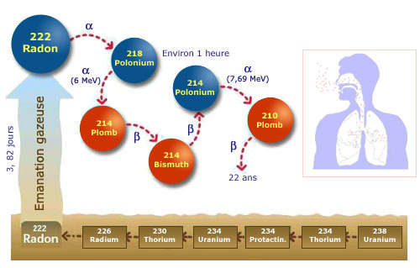
Le radon et ses sous produits

Slide 24
Applications …
Entre 1920 et 1940, sous l'effet d'une mode, le nombre de produits utilisant le radium explose véritablement. Ils sont censés soigner les rhumatismes, les arthrites, les douleurs, les hémorroïdes, les varices, … et même les défaillances viriles.
On trouve des solutions de radium à boire ou à injecter en intraveineuse, des sels pour le bain, des compresses imprégnées.
On est allé jusqu’à recommander de dispenser des produits radioactifs aux animaux de la ferme et de la basse-cour afin de les engraisser, aux cultures, comme engrais afin d'augmenter la taille des végétaux donc d'augmenter les rendements et de préserver les plantes des maladies.

Slide 25
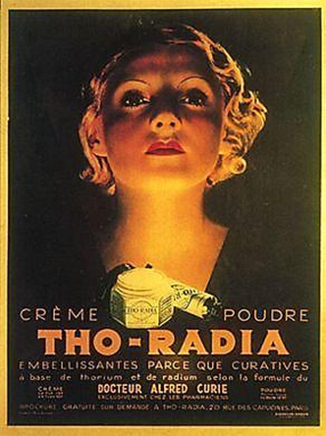
Campagne publicitaire
Notes:
Dans les années 1930, beaucoup de produits ont contenus du radium en faible quantité qui était un produit très à la mode, notamment dans les produits de beauté. Celui-ci est très connu car un homonyme de Marie Curie a mis en valeur son nom pour vendre le produit. Ce produit a été commercialisé entre 1933 et 1960

Slide 26
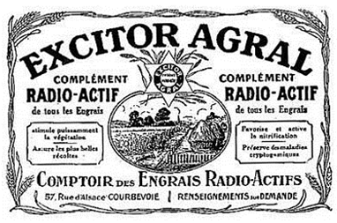
Radium et agriculture
Notes:
Voilà un autre exemple d’utilisation, ici il complète les engrais, il devait servir à augmenter les rendements … produit utilisé en France entre 1930 et 1940

Slide 27
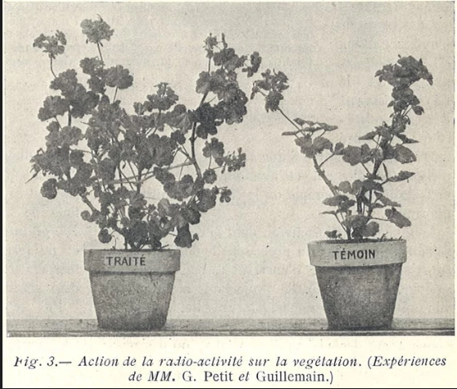
Plantes avec et sans Excitor Agral

Slide 28
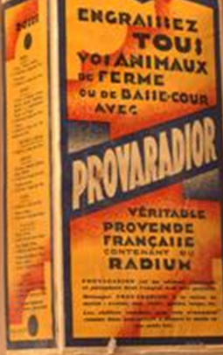
Mêmes les animaux y ont droit
Notes:
Le radium d’après la publicité permettait d’engraisser les animaux …

Slide 29
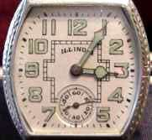
L’affaire des « Radium girls »
L'idée vint dès 1902 de fabriquer une peinture « phosphorescente » en mélangeant un peu de radium à du sulfate de zinc et de l'huile de lin.
L'industrie horlogère se mit à sortir en série des montres dont les aiguilles et le cadran étaient lisibles de nuit. L'armée était particulièrement intéressée, et marché explosa avec la Première Guerre Mondiale.

Slide 30
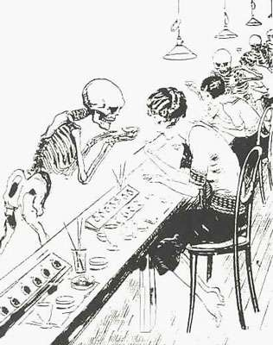
Aux États-Unis, l'U.S. Radium Corporation utilisait plusieurs dizaines de jeunes femmes à peindre les chiffres et les aiguilles.
Pour plus de précision, elles affinaient sans hésiter leur pinceau du bout de la langue. Beaucoup d'entre elles développèrent des cancers de la bouche et de la gorge et des nécroses de la mâchoire, et plusieurs en moururent.
Dessin paru le 28 février 1926 dans le supplément dominical de l’American Weekly

